Slide 1


WORKSHOP: „Výměna zkušeností v realizaci cyklodopravy – okružní cesty
Propojující lázeňské cíle, nástupní místa – pro cyklo i pěší, prosíťování cyklostezek“
WORKSHOP: „Erfahrungsaustausch in der Realisierung des Fahrradverkehrs –
Kurortziele verbindende Rundfahrradege, Einstiegspunkte – für
Fahrradfahret und Touristen, Vernetzung der Fahrradwege“
k projektu / zum Projekt
CLARA III: ROZVOJ SPOLEČNÉ PARTNERSKÉ SPOLUPRÁCE VEŘEJNÉ SPRÁVY
V ČESKO-BAVORSKÉM REGIONU
CLARA III: ENTWICKLUNG DER GEMEINSAMEN PARTNERSCHAFTLICHEN
ZUSAMMENARBEIT DER ÖFFENTLICHEN VERWALTUNG
IN DER TSCHECHISCH-BAYERISCHEN
REGION

Slide 2
Mariánskolázeňské cyklotrasy
Fahrradwege in der Marienbader Region
V Karlovarském kraji i regionem Mariánskolázeňko vedou významné evropské a národní dálkové trasy
Durch das Karlsbader Bezirk und durch die Mikroregion Mariánskolázeňsko führen bedeutende europäische und nationale Fernradwege

Slide 3
Síť evropských cyklotras ČR
Netz der europäischen Radwege in der Tschechischen Republik
Karlovarským krajem prochází 2 evropské trasy, křižující se v Chebu. Naším regionem prochází trasa EV13:
EV4 – Trasa střední Evropou (Francie – Ukrajina)
EV 13 – Trasa železné opony (Norsko – Turecko)
Im Karlsbader Bezirk befinden sich 2 europäische Radwege, die sich im Eger kreuzen. Durch unsere Region Mariánskolázeňsko führt der Weg Eurovelo 13 (EV13):
EV4 – Weg durch Mitteleuropa (Frankreich – Ukraine)
EV 13 – Weg des Eisernen Vorhangs (Norwegen – Türkei)

Slide 4
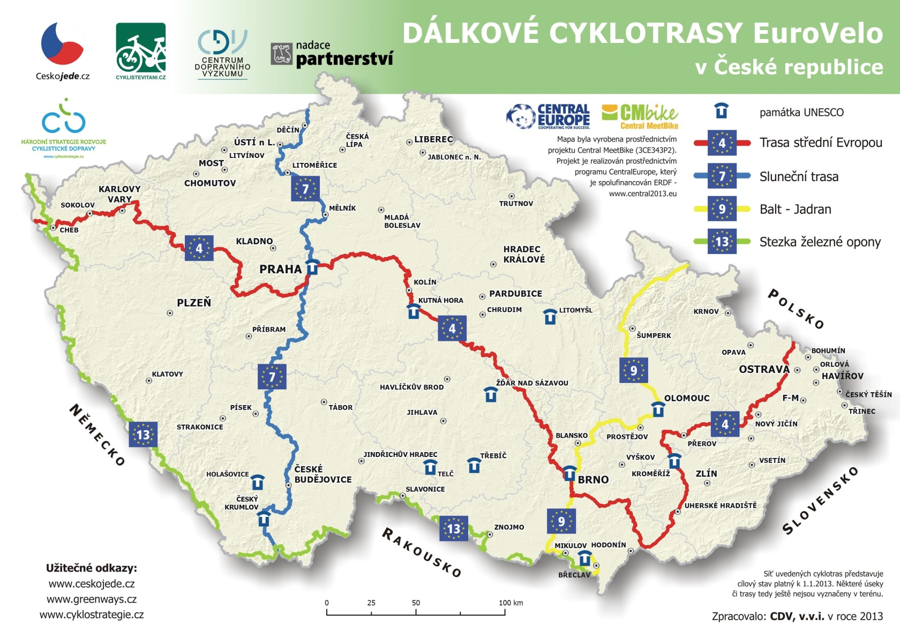

Slide 5
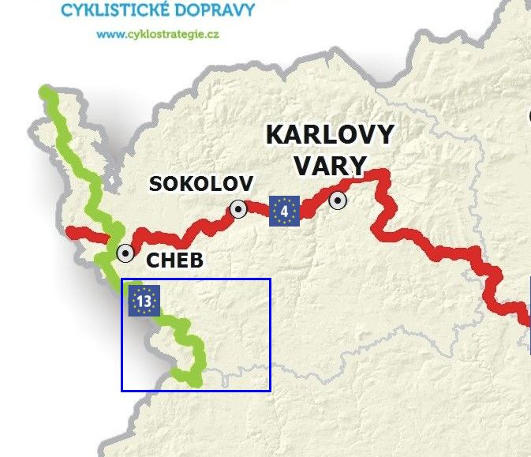

Slide 6
Síť dálkových cyklotras
Netz der Fernradwege
Dálkových cyklotras prochází přes Karlovarsko 5. Mariánskolázeňskem vede trasa 36:
6 – Cyklostezka Ohře (v budoucnu povede od pramene v Bavorsku až k Labi do Litoměřic.
23 – Magistrála Krušné Hory (Cheb – Děčín)
36 – Magistrála Český les (Cheb – Čerchov)
35 – trasa Plzeň – Měděnec (Krušné hory)
39 – trasa Střela-Berounka (Karlovy Vary – Plasy)
Durch Karlsbader Region führen fünf Fernradwege. Auf dem Gebiet von Mariánskolázeňsko führt der Weg Nr. 36:
6 – Egerradweg (in der Zukunft wird die Strecke von der Egerquelle in Bayern bis zur Elbe nach Litoměřice /Leitmeritz führen).
23 – Erzgebirgsradmagistrale (Cheb – Děčín / Eger – Tetschen-Bodenbach)
36 – Böhmerwald-Magistrale (Cheb – Čerchov / Eger – Berg Schwarzkopf)
35 – Radstrecke Plzeň – Měděnec (Krušné hory) / Pilsen – Kupferberg (Erzgebirge)
39 – Radstrecke Střela-Berounka (Karlovy Vary – Plasy) / Flüsse Schnella-Beraun (Karlsbad-Plass)

Slide 7
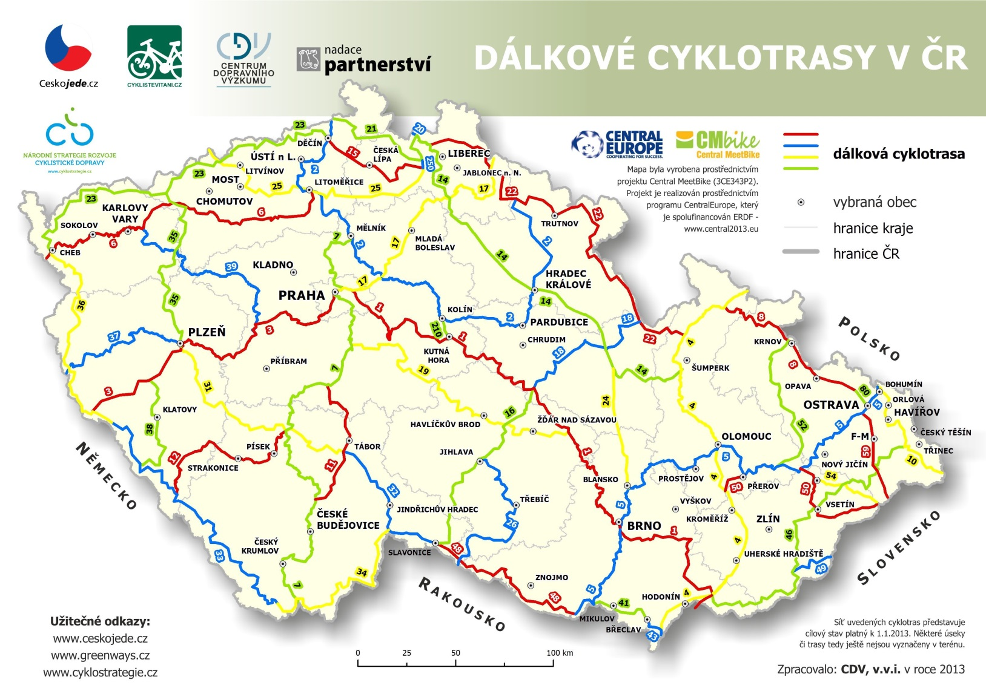

Slide 8
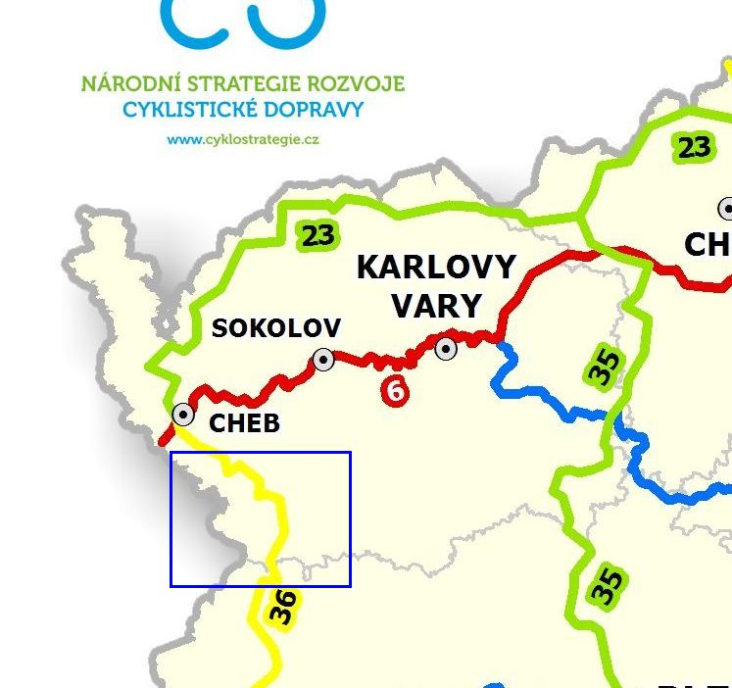

Slide 9
Vedení hlavních tras na Mariánskolázeňsku
Hauptradwege auf dem Gebiet Mariánskolázeňsko
Trasy jsou pro názornost odlišeny barevně viz legenda v mapě.
Červeně je označená ještě naše regionální trasa 361, kterou neoficiálně nazýváme jako „Klášterní“, protože propojuje klášter premonstrátů v Teplé přes M.Lázně a Hrozňatovskou Loretu s cisterciáckým klášterem Valdsasy (Waldsassen).
Oranžově je pak nedokončená trasa 604. Je to taková páteřní trasa našim regionem, která by měla propojit Cyklostezku Ohři s Tachovskem. Přerušovaně jsou označeny nedokončené úseky.
Všechny tři tyto trasy (EV13, 36, 361) se křižují na Vysoké (obr.06)
Na Mariánskolázeňsku je vybudovaná hustá síť značených cyklotras, které udržuje Klub českých turistů z příspěvků Karlovarského kraje.
V Karlovarském kraji je v současnosti 2064 km značených tras, z toho v našem mariánskolázeňském regionu je kolem 200 km.

Slide 10
Die Wege sind farblich dargestellt, siehe Legende.
Rot ist unsere regionale Strecke Nr. 361, die nicht offiziell „Klosterstrecke“ genannt wird. Sie verbindet das Prämonstratenserkloster in Teplá – Marienbad - Wallfahrtsort Maria Loreto in Starý Hrozňatov / Altkinsberg - und das Zisterzienserkloster Waldsassen.
Orange ist die nicht vollendete Strecke Nr. 604. Es ist die spinale Strecke unserer Region, die den Radweg Eger mit der Region Tachov verbinden soll. Die kurzen Punkte bedeuten die noch nicht vollendeten Abschnitte.
Alle diese drei Wege (EV13, 36, 361) kreuzen sich in Vysoká / Maiersgrün (Abb. 06)
Auf dem Gebiet Mariánskolázeňsko gibt es ein dichtes Netz von markierten Radwegen, das vom Klub der tschechischen Touristen gepflegt wird, unter finanzieller Hilfe des Karlsbader Bezirks.
Im Karlsbader Bezirk gibt es zurzeit 2064 km markierte Wege, davon in unserer Marienbader Region ca.200 km.

Slide 11
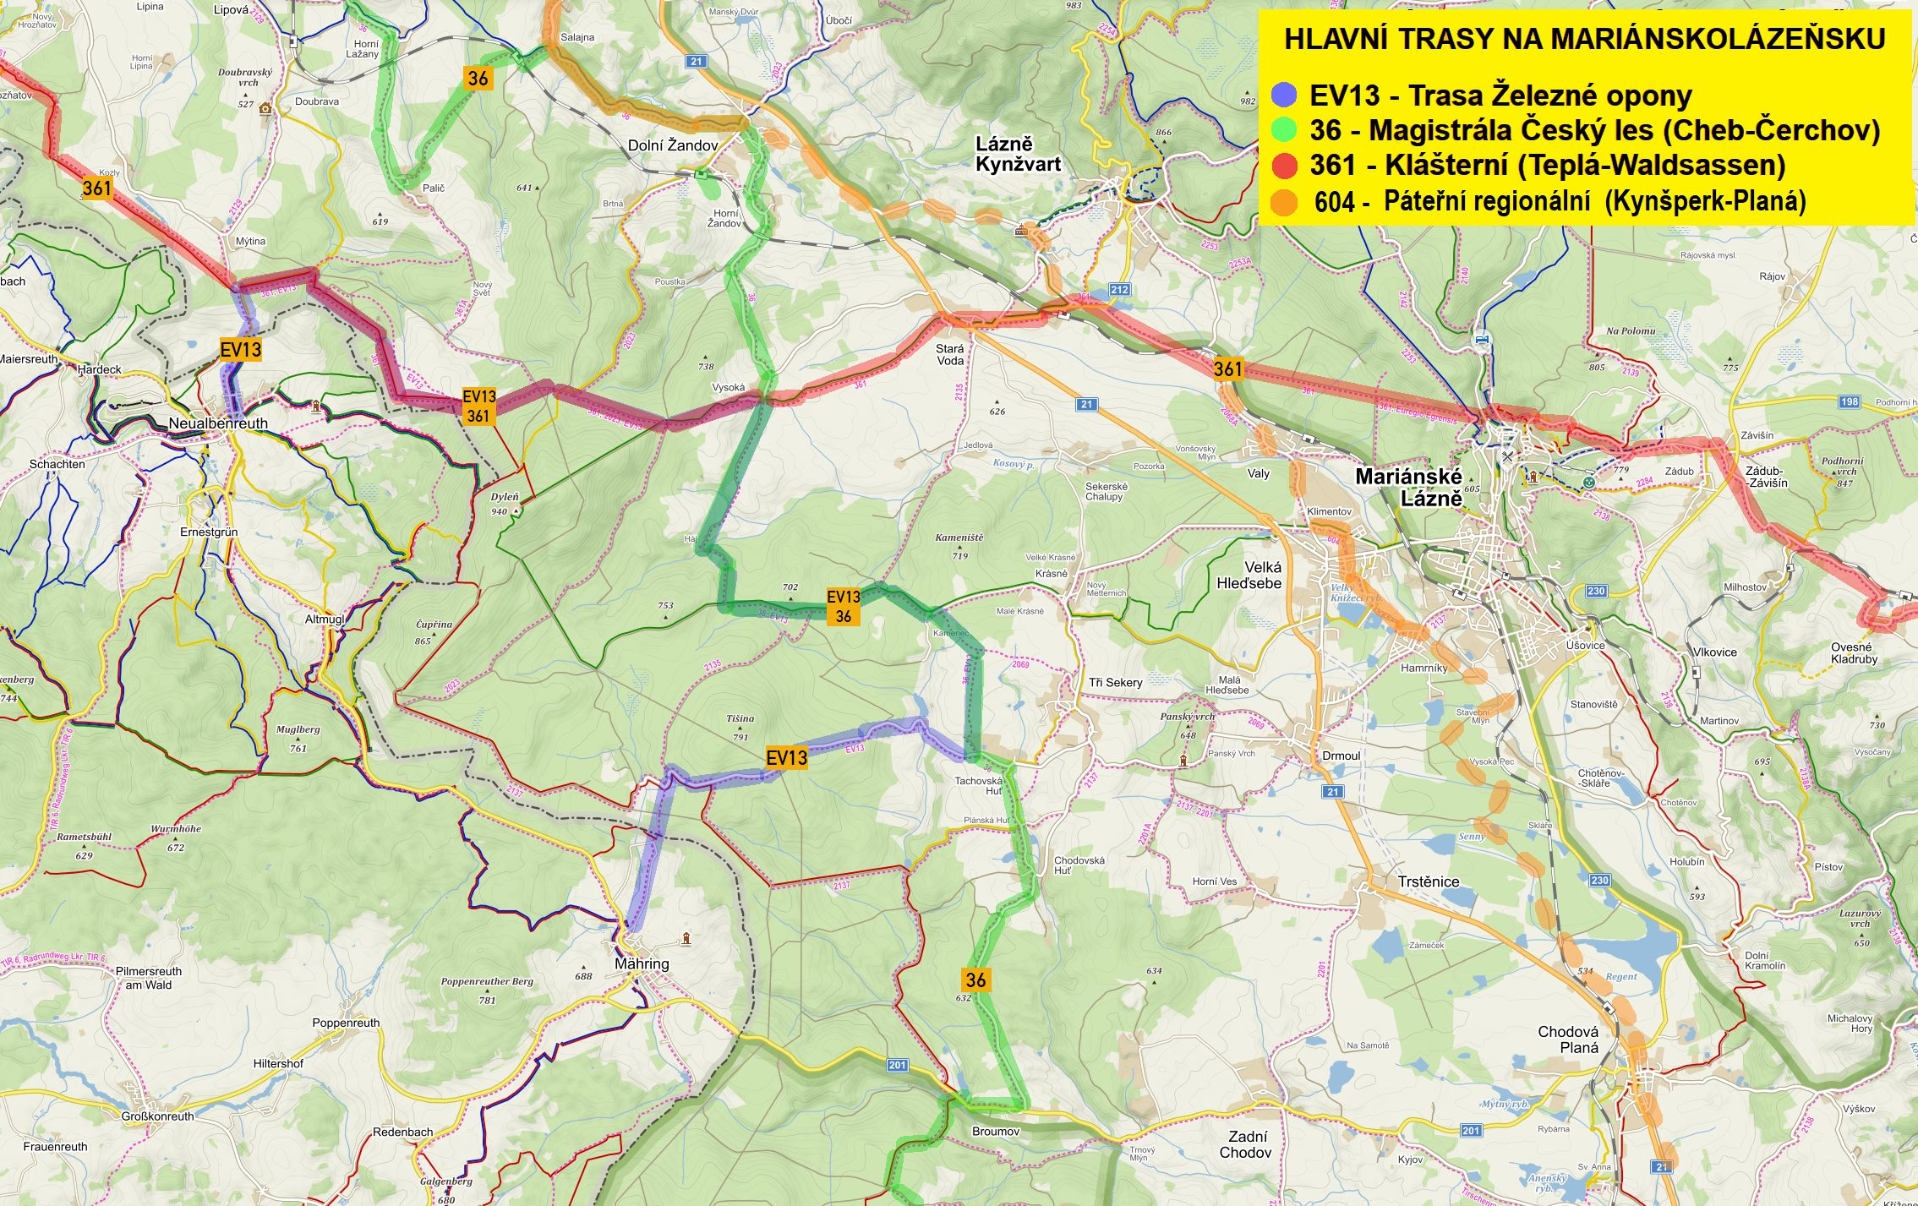

Slide 12
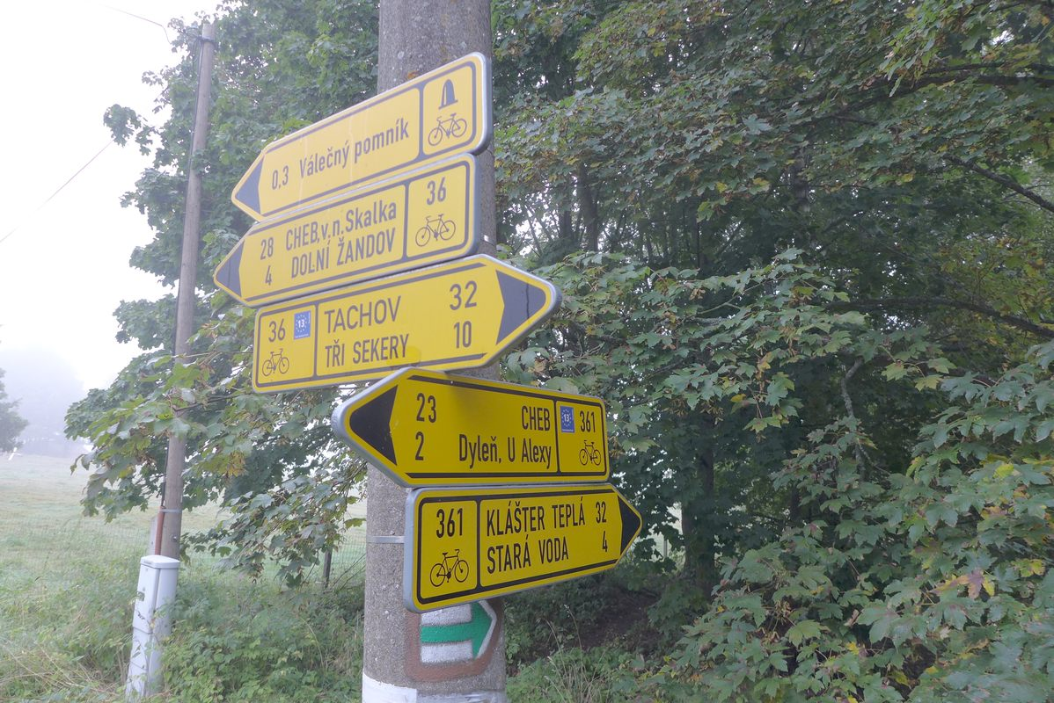
Všechny tři trasy (EV13, 36, 361) se křižují na Vysoké

Slide 13
Doplnění značených tras v okolí M. Lázní
Ergänzung der markierten Radwege in der
Umgebung von Marienbad
V letošním roce se připravuje ještě doplnění značených tras v centru Mariánských Lázních a jeho nejbližším okolí. Ve městě se v loňském roce opravila stezka do Velké Hleďsebe a provedlo vyznačení cyklistických pruhů
na Hlavní třídě.
Proto je možné konečně propojit východiště cyklotras
Na hřbitově, v Geoparku a u Viktorky.
Zároveň se propojí město M.Lázně z Velkou Hleďsebí
a Vlkovicemi (přes Úšovice).

Slide 14
Im Jahr 2019 werden noch Radwege im Zentrum der Stadt Mariánské Lázně und in ihrer nächsten Umgebung markiert. In der Stadt wurde im vorigen Jahr der Weg in die Vorstadt – Gemeinde Velká Hleďsebe ausgebessert, und es wurden Radstreifen auf der Hauptstraße markiert. So ist es möglich die Startpunkte am Friedhof, im Geopark und beim Sportplatz Viktoria zu verbinden.
Gleichzeitig wird die Stadt Marienbad mit Velká Hleďsebe und Vlkovice (über Stadtteil Úšovice) verbindet.

Slide 15
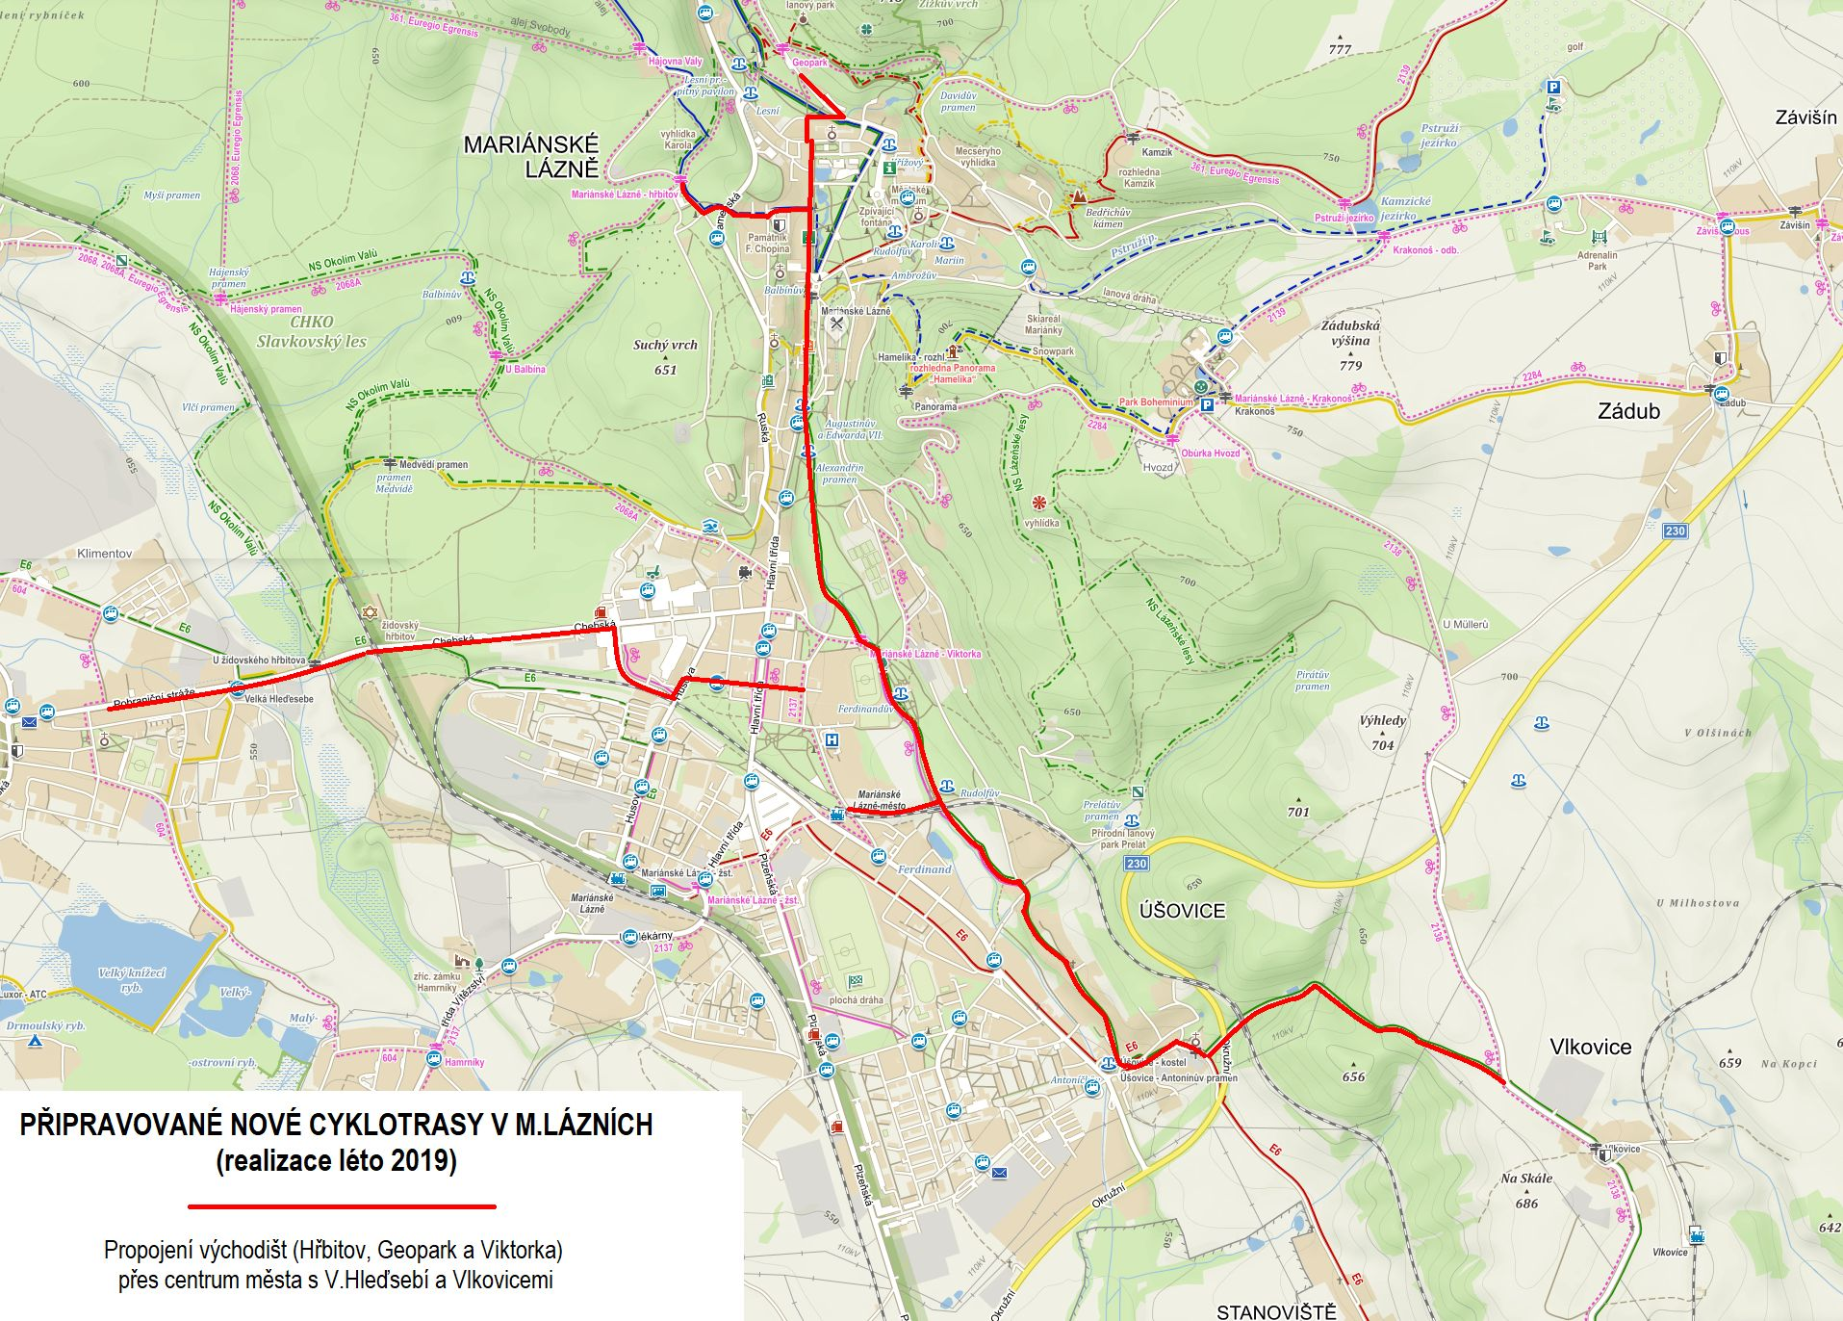

Slide 16
Stav cyklostezek na Mariánskolázeňsku
Zustand der Radwege im Gebiet von Mariánskolázeňsko
Zatímco proznačení cyklotras je již v regionu dostatečné, stav některých cest, po kterých vedou značené trasy není ještě dobrý, a někde i málo bezpečný.
Především páteřní trasa našeho regionu č.604 se nemůže zatím spojitě vyznačit, protože zde chybí bezpečné komunikace, po kterých by mohli cyklisté jezdit. Hlavně v úseku mezi zámkem Kynžvart a Dolním Žandovem. V současnosti cyklisté jezdí po silnici I.tř č.21, kde je hustý provoz motorových vozidel.
Pak jsou i další cesty (propojení), které by zkvalitnily a zbezpečnily provoz cyklistů v regionu:
08a - propojení Valy – Sekerské Chalupy
08b - stezka Lázně Kynžvart – zámek
08c - propojení Cech – Plánská Huť
08d - stezka Valy – Klimentov
Dále zlepšení kvality cest pro cykloturistiku:
08e - Slatina – hranice u Mähringu
08f - Mohelno – Altmugl
08g - Cesta ke Středu Evropy
08h - Cesta Milhostov - Martinov

Slide 17
Während die Markierung der Radwege in der Region ausreichend ist, ist der Zustand von manchen Wegen weniger gut, an einigen Abschnitten sind die Wege leider auch nicht gefahrlos.
Vor allem die spinale Strecke unserer Region Nr. 604 kann nicht verbindend markiert werden, da hier gefahrlose Verkehrswege fehlen, die für Radfahrer geeignet wären. Es fehlt sehr der befahrbare Abschnitt zwischen Schloss Kynžvart / Königswart und Dolní Žandov / Unter Sandau. Zurzeit fahren die Radfahrer auf der Straße Nr. 21, die sehr ausgelastet ist, vor allem durch LKWs.
Weiterhin gibt es weitere Wege (Verbindungen), die den Radverkehr unserer Region sicherer und qualitativ besser machen würden:
08a - Verbindung Valy – Sekerské Chalupy / Schanz - Hackenhäuser
08b – Weg Stadt Lázně Kynžvart – Schloß Kynžvart Königswart
08c – Verbindung Cech – Plánská Huť / Zeche - Kuttenplan
08d - Weg Valy – Klimentov / Schanz - Klemensdorf
Weitere Verbesserung der Qualität der Radwege:
08e - Slatina / Lohhäuser– Grenze bei Mähring
08f - Mohelno – Altmugl
08g – Weg zur Mitte Europas
08h - Weg Milhostov – Martinov / Mühlessen - Martnau

Slide 18
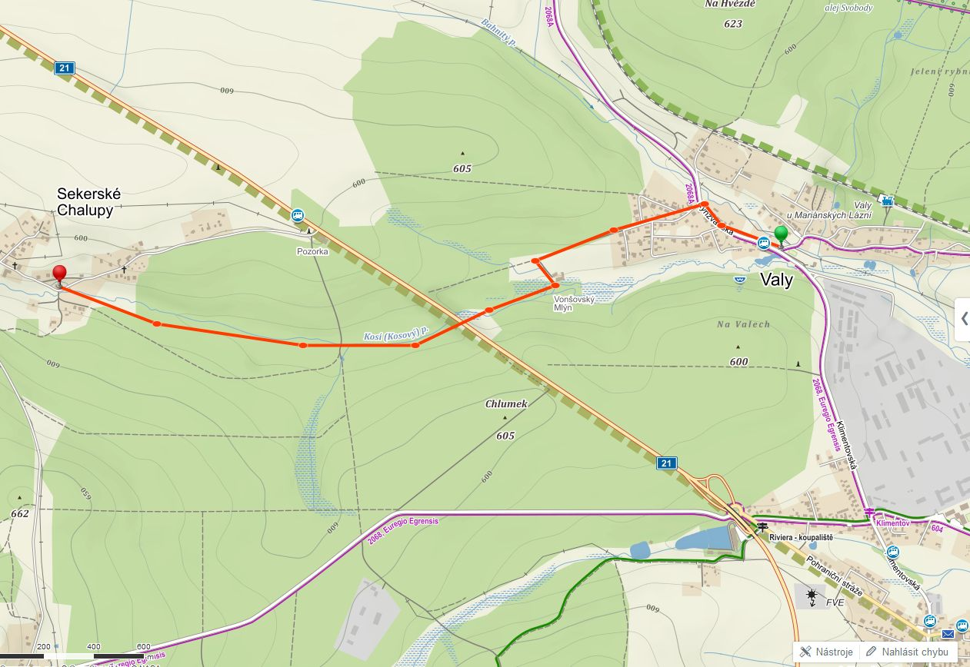
propojení Valy – Sekerské Chalupy

Slide 19
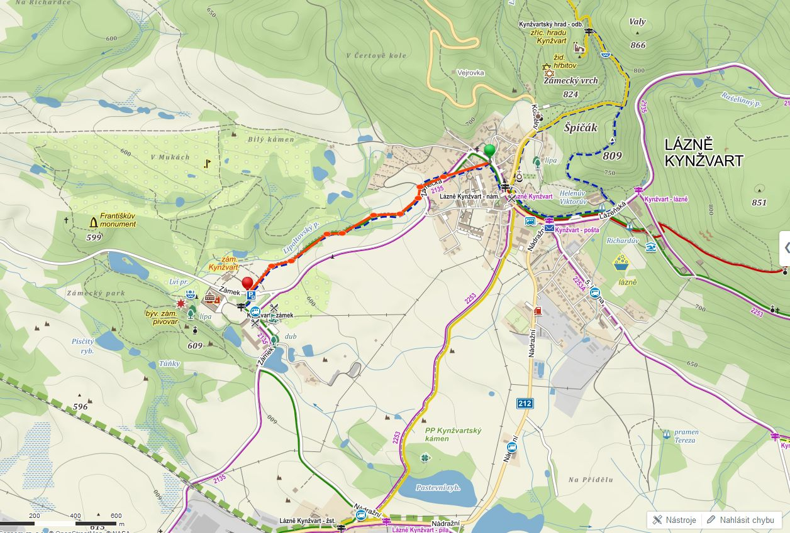
stezka Lázně Kynžvart – zámek

Slide 20
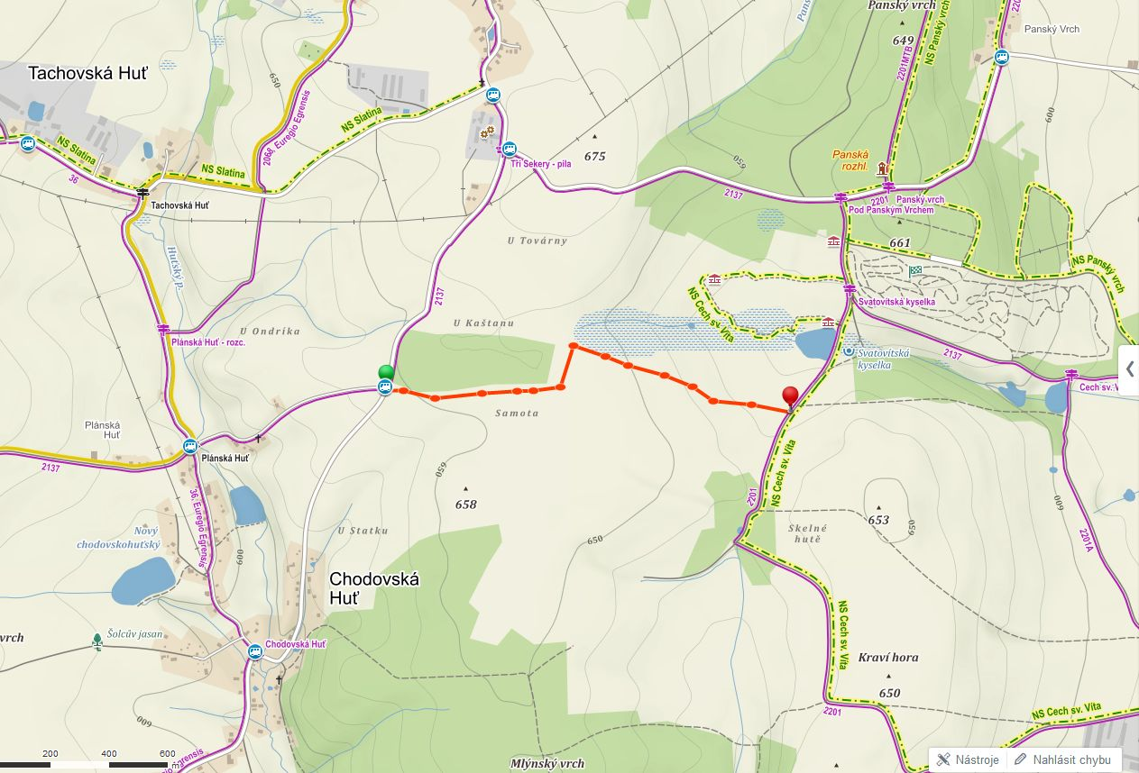
propojení Cech – Plánská Huť

Slide 21
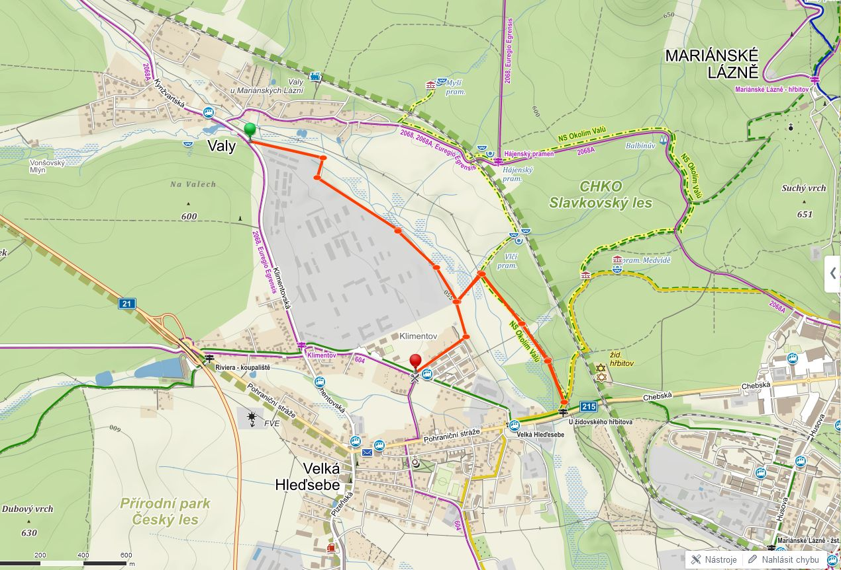
stezka Valy – Klimentov

Slide 22
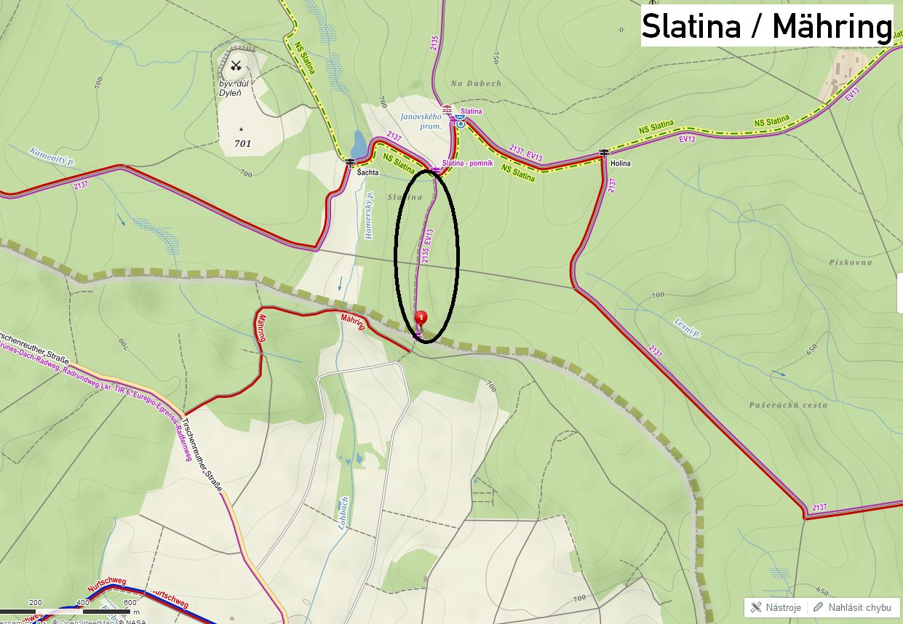
Slatina – hranice u Märingu

Slide 23
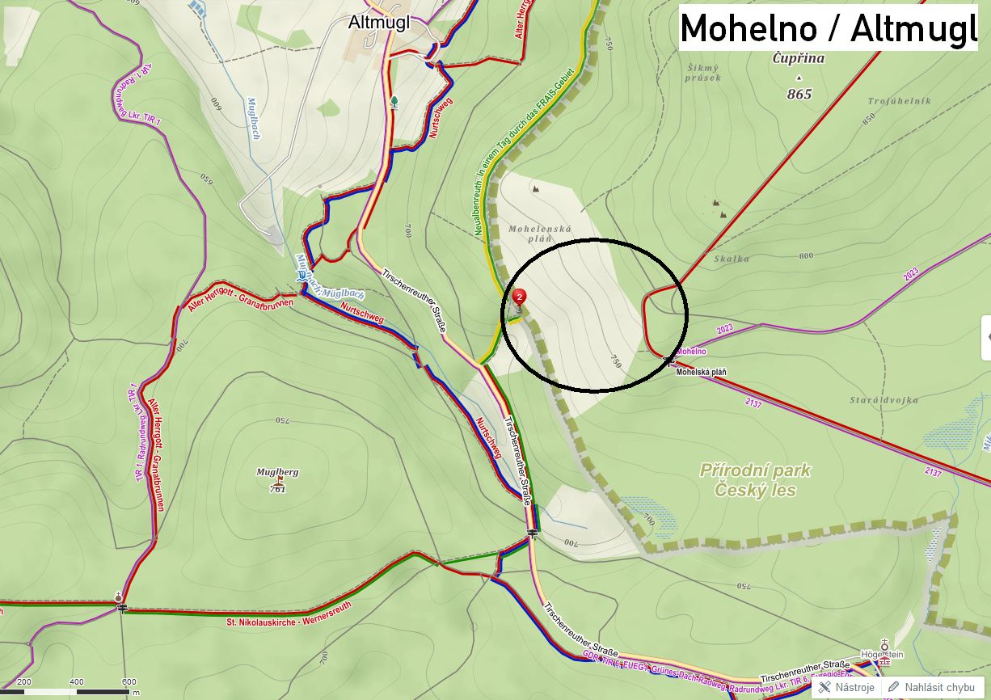
Mohelno – Altmugl

Slide 24
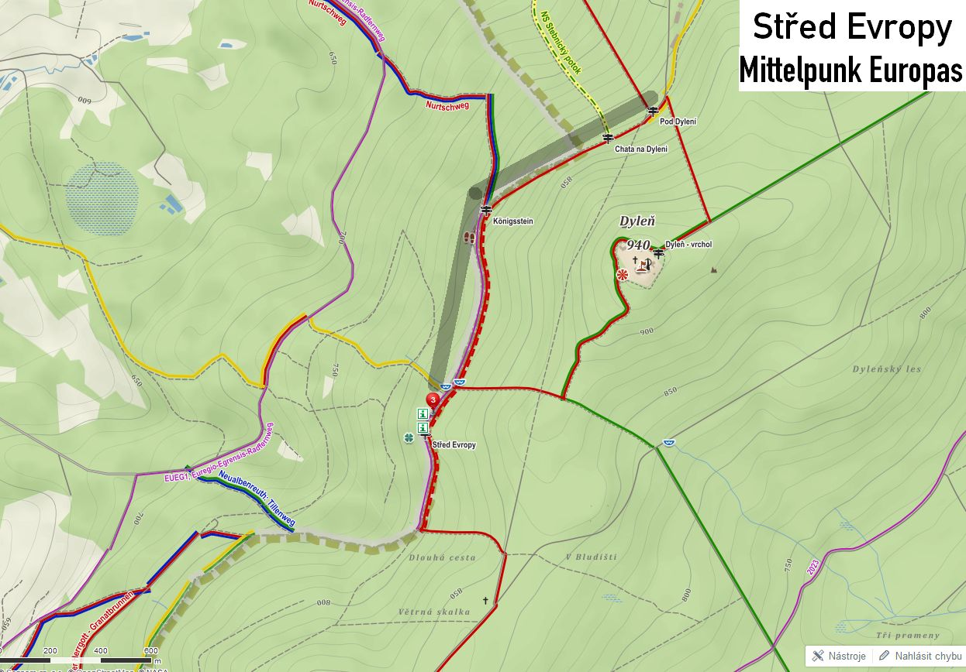
Cesta ke Středu Evropy

Slide 25
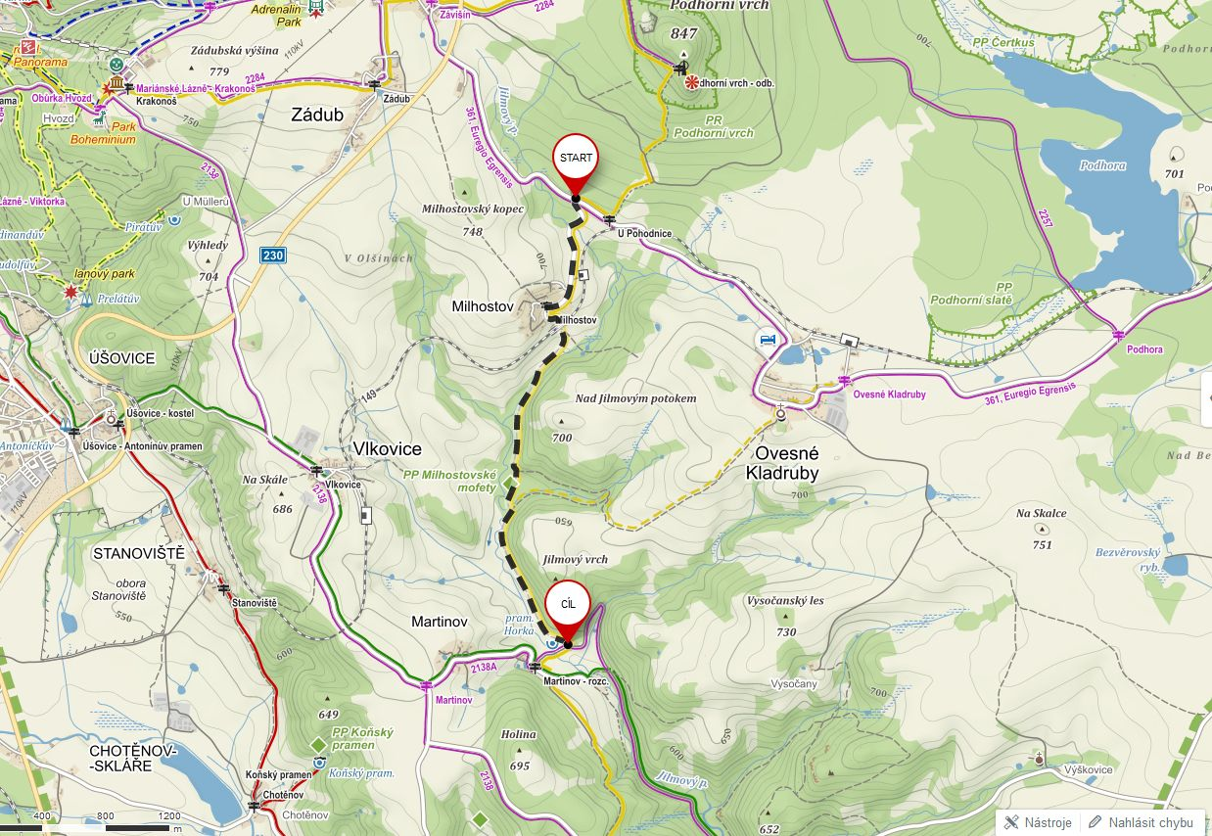
Cesta Milhostov - Martinov

Slide 26
Značení cyklotras v ČR
Markierung der Wege in der Tschechischen Republik
V ČR se používá jednotné značení cyklistických tras – žluté tabulky a směrovky se symbolem kola.
Na obrázcích 09a-09g jsou příklady značek s popisem
10a, 10b – Příklady rozcestníků, na některých se používají piktogramy zajímavostí v nejbližším okolí. Význam piktogramů je na obr.10c
11a, 11b – Příklady použití směrových tabulek
12a, 12b – Porovnání značení v Česku a v Německu

Slide 27
Es wird eine einheitliche Markierung benutzt – gelbe Tafeln und Richtungsweiser mit einem Symbol des Fahrrads.
Auf den Bildern 09a-09g sehen Sie einige Beispiele der Richtungsweiser mit Beschreibung
10a, 10b – Beispiele der Wegweiser mit Piktogrammen der Sehenswürdigkeiten in der nächsten Umgebung. Bedeutung der Piktogramme siehe Bild Nr. 10c
11a, 11b – Beispiele der Benutzung der Richtungsweiser
12a, 12b – Vergleich der Markierung in Tschechien und Deutschland

Slide 28
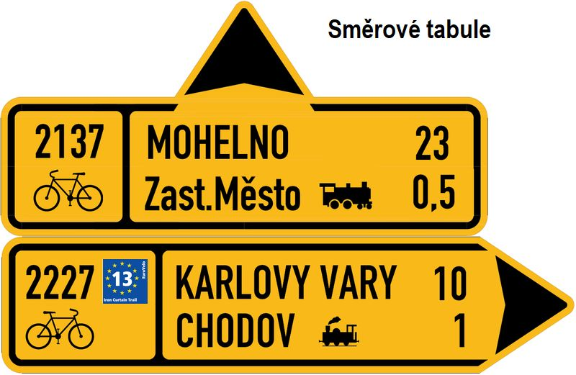
Příklady značek s popisem

Slide 29
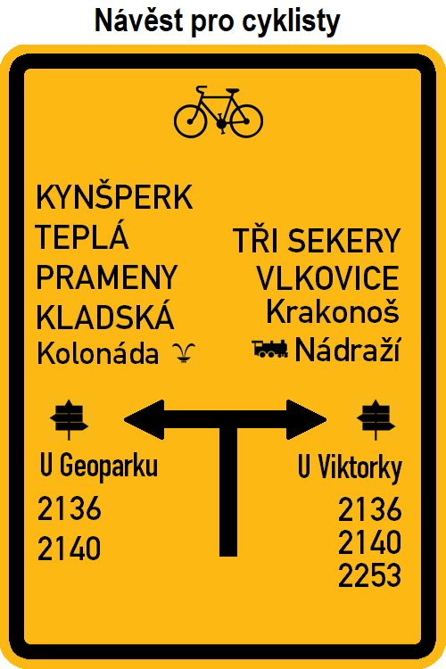

Slide 30
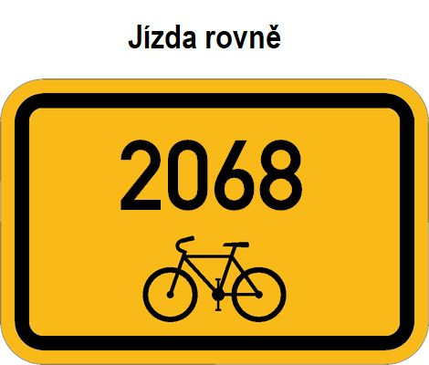

Slide 31
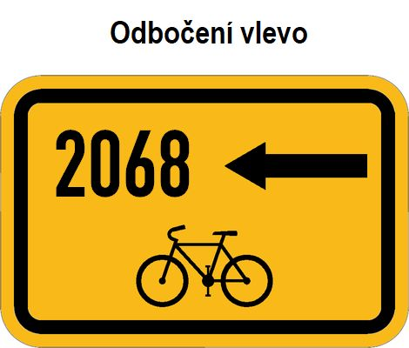

Slide 32
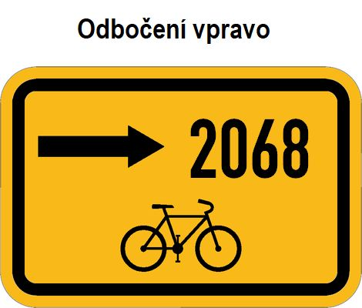

Slide 33
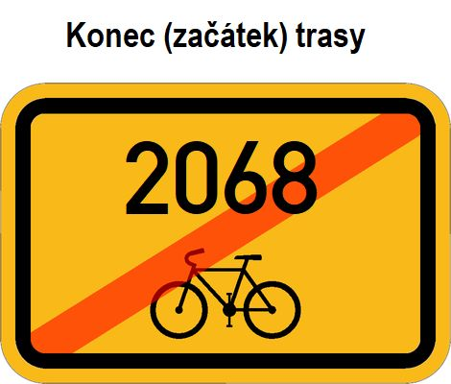

Slide 34
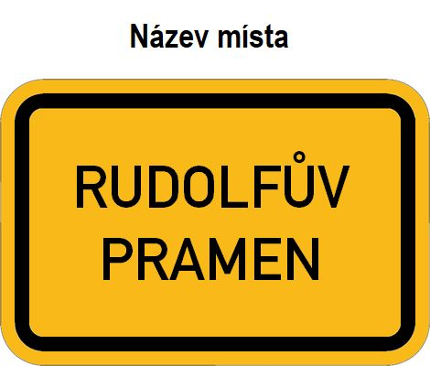

Slide 35
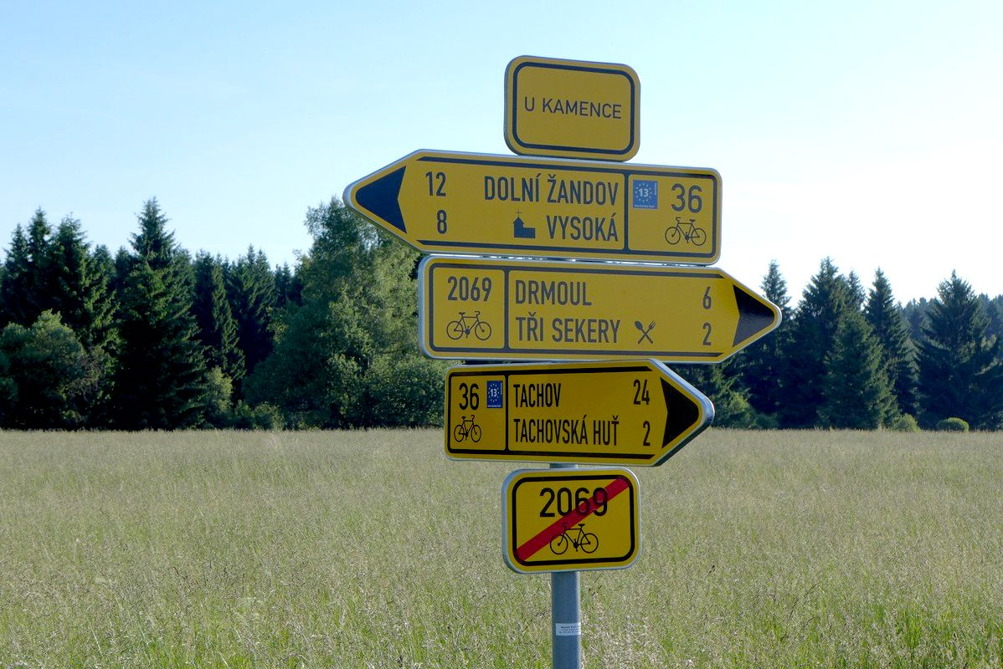
Příklady rozcestníků, na některých se používají piktogramy zajímavostí v nejbližším okolí

Slide 36
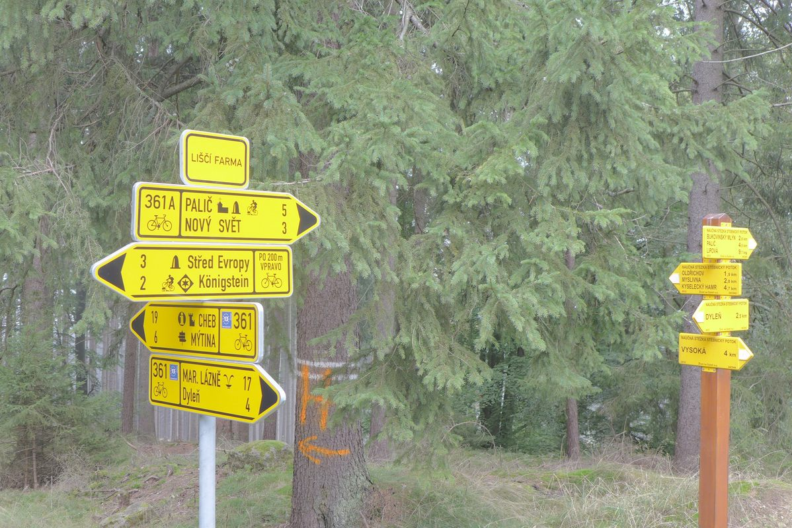

Slide 37

Význam piktogramů

Slide 38
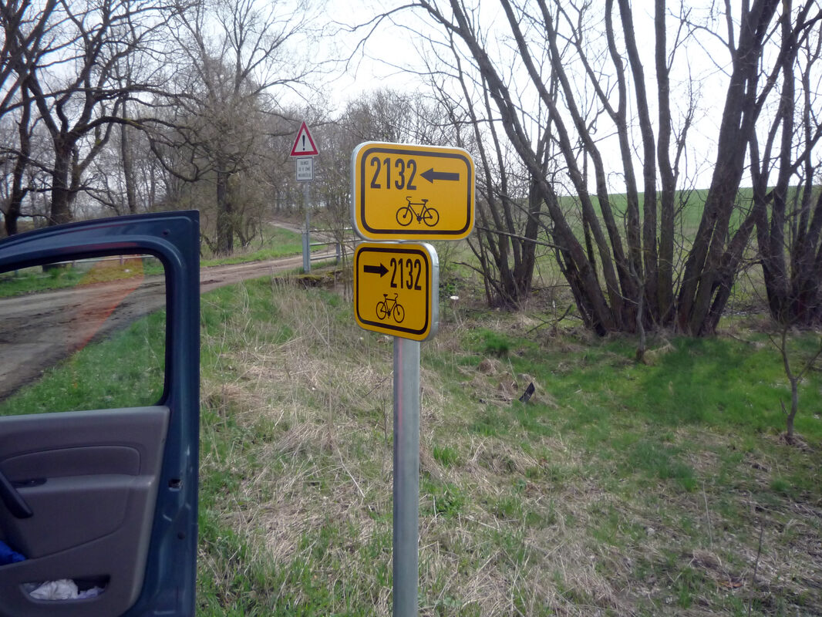
Příklady použití směrových tabulek

Slide 39
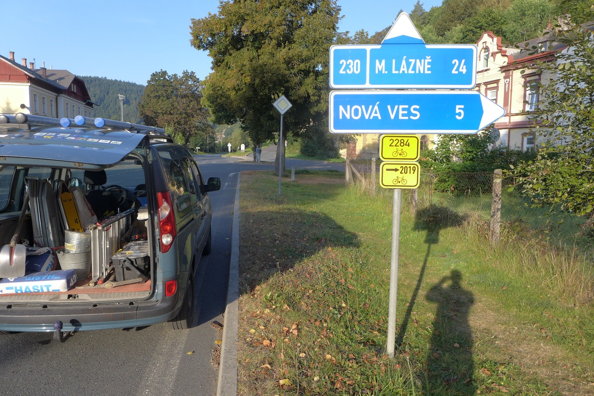

Slide 40
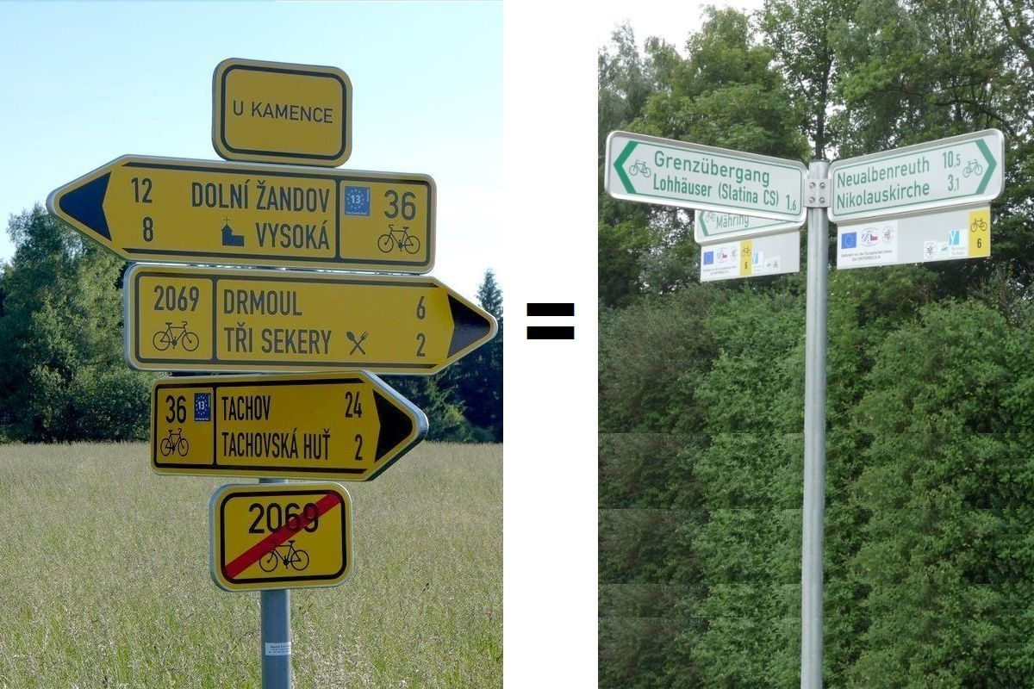
Porovnání značení v Česku a v Německu

Slide 41
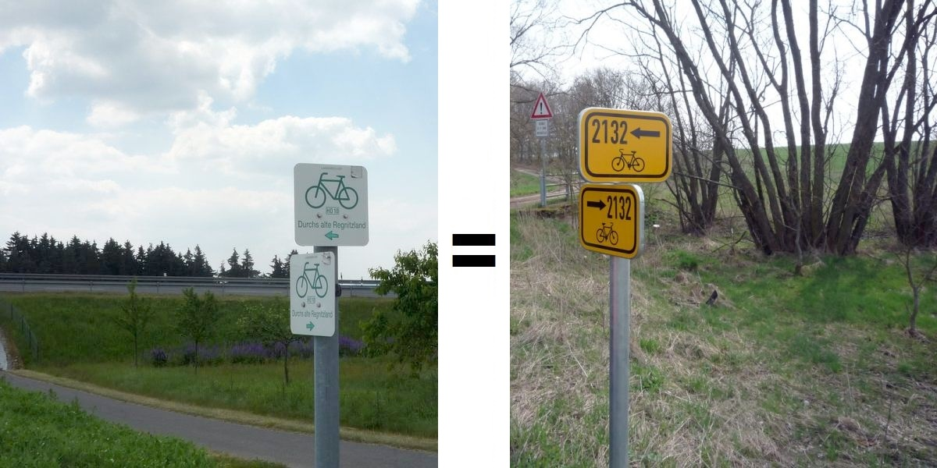

Slide 42
Podklady pro prezentaci připravil
Ing. Miroslav Landa
Děkujeme za pozornost.
15. 5. 2019, Slatina, Tři Sekery

